Slide 1
Bezig met Basistaken
Wat de logica is achter het basistakenpakket en hoe is deze vastgelegd onder de Omgevingswet?
Carla Visscher
Marc du Maine

Slide 2
Wat gaan we bespreken?
Definities
Grondslag
Werkzaamheden
Activiteiten
Voorbeelden uit de praktijk

Slide 3
Belangrijke definities
Basistaak
Verplicht uitvoeren door de OD
Plustaak
Taak uitgevoerd door de OD zonder wettelijke verplichting
Thuistaak
Niet basistaak
Bevoegd gezag voert zelf uit

Slide 4
In de tijd
Omzetting VTH naar Ow
inclusief basistaken
Werkgebonden personenmobiliteit
Cat. 1
2016/2017
2022/2023
2023
Eerste kwartaal
2023
2024
Borging basistaken
2018/2020/2022
Circulaire opstellen
Toezicht gebouw gebonden E-besparing
Cat. 8

Slide 5
De grondslag voor het basistakenpakket
Omgevingswet artikel 18.22 (omgevingsdiensten werken met basistakenpakket)
Omgevingsbesluit artikel 13.12 (werkzaamheden)
Omgevingsbesluit bijlage VI (de activiteiten)

Slide 6
Een basistaak en dan?
Welke werkzaamheden behoren tot het basistakenpakket?

Slide 7
Een basistaak en dan?
het voorbereiden van beslissingen op aanvragen om omgevingsvergunningen; hieronder valt ook het actualiseren, wijzigen, intrekken of reviseren van een vergunning
het beoordelen van meldingen
voorbereiden van beschikkingen op aanvragen om toestemming tot het treffen van een gelijkwaardige maatregel
het voorbereiden van beschikkingen tot het stellen van maatwerkvoorschriften
het houden van toezicht op de naleving van bovenstaande
het voorbereiden van bestuurlijke sancties ter handhaving van de verboden en regels naar aanleiding van het toezicht op de naleving.

Slide 8
Waar staat het basistakenpakket?
Op de site van het IPLO (www.iplo.nl)
Op de pagina Vergunningverlening, toezicht en handhaving (VTH)
Onder de tegel Basistakenpakket
Basistakenpakket, uitgevoerd door omgevingsdiensten | Informatiepunt Leefomgeving (iplo.nl)

Slide 9
Waar staat het basistakenpakket?

Slide 10
Beslisboom
categorie 1: milieubelastende activiteiten uit hoofdstuk 3
Wat valt onder deze categorie?
- Beschrijft werkzaamheden (artikel 13.12 van het Ob) - Benoemt uitzonderingen (3x paragraaf “geheel” en 4x deels) - Bepaal welke H4 en H5 activiteiten van het Bal van toepassing zijn - Bepaal welke functioneel ondersteunende activiteiten er toe behoren - Bepaal welke oogmerken van het Bal (art 2.2) ook van toepassing zijn

Slide 11
Let op: vanaf 1/7/2024 ook regels over werkgebonden personenmobiliteit
Beslisboom
categorie 1: milieubelastende activiteiten uit hoofdstuk 3

Slide 12
Beslisboom
categorie 2: Bouw- en sloopactiviteiten als bedoeld in het Besluit bouwwerken leefomgeving, voor zover Gedeputeerde Staten bevoegd gezag is.
Wat valt onder deze categorie?
- Bepaal of Gedeputeerde Staten het bevoegd gezag is. - Bepaal of de een bouw- of sloopactiviteit onderdeel uitmaken van het basistakenpakket. → dus: Bbl en niet Bal!
Basistakenpakket categorie 2: bouw- en sloopactiviteiten uit het Bbl, voor zover Gedupeerde Staten het bevoegd gezag zijn | Informatiepunt Leefomgeving (iplo.nl)

Slide 13
Beslisboom - Bepaal of Gedeputeerde Staten het bevoegd gezag is. - Bepaal of bruidsschat-activiteiten onderdeel uitmaken van het basistakenpakket.
categorie 3: Omgevingsplanactiviteiten, bestaande uit milieubelastende-, bouw- of sloopactiviteiten, voor zover gedeputeerde staten het bevoegd gezag is.
Basistakenpakket categorie 3: omgevingsplanactiviteiten, zijnde milieubelastende, bouw- of sloopactiviteiten, als GS bevoegd gezag is | Informatiepunt Leefomgeving (iplo.nl)

Slide 14
Beslisboom - Bepaal of er sprake is van een omgevingsplanactiviteiten van provinciaal belang
categorie 4: Omgevingsplanactiviteiten van provinciaal belang, bestaande uit milieubelastende-, bouw- of sloopactiviteiten.
Basistakenpakket categorie 4: omgevingsplanactiviteiten van provinciaal belang, zijnde milieubelastende, bouw- of sloopactiviteiten | Informatiepunt Leefomgeving (iplo.nl)

Slide 15
Beslisboom
Werkzaamheden die onder het basistakenpakket vallen zijn: - beoordelen asbestinventarisatierapport; - beoordelen asbestverwijdering in de sloopmelding; - ontvangen startmelding en toezicht houden op de verwijdering; - beoordelen melding eindmeting; Maar niet de coördinatie na een asbestincident
Wat valt onder deze categorie?
categorie 5: Het bedrijfsmatig verwijderen van asbest en het bedrijfsmatig opruimen van asbest
Basistakenpakket categorie 5: bedrijfsmatig verwijderen van asbest en asbesthoudende producten uit bouwwerken en bij incidenten | Informatiepunt Leefomgeving (iplo.nl)
Basistakenpakket categorie 5: bedrijfsmatig verwijderen van asbest en asbesthoudende producten uit bouwwerken en bij incidenten | Informatiepunt Leefomgeving (iplo.nl)

Slide 16
- Bepaal of er sprake is van een van de genoemde voorbeelden Let op: College B&W of GS moet bevoegd gezag zijn
Beslisboom
categorie 6: Activiteiten met stoffen, preparaten, producten en toestellen waarover regels zijn gesteld bij of krachtens de Wet milieubeheer, voor zover deze worden verricht in samenhang met een milieubelastende activiteit als bedoeld in hoofdstuk 3 van het Besluit activiteiten leefomgeving.
Basistakenpakket categorie 6: activiteiten met stoffen, preparaten, producten en toestellen waarover regels gelden in de Wet milieubeheer | Informatiepunt Leefomgeving (iplo.nl)
Basistakenpakket categorie 6: activiteiten met stoffen, preparaten, producten en toestellen waarover regels gelden in de Wet milieubeheer | Informatiepunt Leefomgeving (iplo.nl)

Slide 17
Beslisboom
categorie 7: Bedrijfsmatige activiteiten met betrekking tot: afvalstoffen, vuurwerk, secundaire grondstoffen en andere milieugevaarlijke stoffen.
Wat valt onder deze categorie?
- Bepaal of het hier dus om de activiteiten die betrekking hebben op het projectmatig organiseren/faciliteren van het toezicht op bovengenoemde stromen
Basistakenpakket categorie 7: bedrijfsmatige activiteiten met afvalstoffen, vuurwerk en explosieven voor civiel gebruik en andere milieugevaarlijke stoffen | Informatiepunt Leefomgeving (iplo.nl)

Slide 18
Beslisboom - Bepaal of het hier gaat om maatregelen ter verduurzaming van het energiegebruik
categorie 8: Het in stand houden van bouwwerken voor zover daarover regels zijn gesteld in artikel 3.84 van het Besluit bouwwerken leefomgeving.
Basistakenpakket categorie 8: Energiebesparing bij gebouwen | Informatiepunt Leefomgeving (iplo.nl)

Slide 19
En nu naar de praktijk!
I. Waterstoftankstation omgevingsvergunning nodig voor bouw, het omgevingsplan en de milieubelastende activiteit.
II. Geluidsoverlast balkende ezels bij een kinderboerderij.
III. Werkplaats zilversmid.
IV. Monstername en analyse van indirecte lozingen.

Slide 20
I. Is dit een basistaak?
Een nieuw te realiseren waterstoftankstation heeft een omgevingsvergunning nodig voor bouw, het omgevingsplan en de milieubelastende activiteit.

Slide 21
Uitwerking:
Een waterstoftankstation is een mba.
Artikel 3.296 (aanwijzing milieubelastende activiteiten)
1. Als milieubelastende activiteit als bedoeld in artikel 2.1 wordt aangewezen het bieden van gelegenheid voor het tanken van voertuigen of werktuigen.
Een waterstoftankstation is een vergunningplichtig mba
Artikel 3.297 (aanwijzing vergunningplichtige gevallen)
Het verbod, bedoeld in artikel 5.1, tweede lid, van de wet, om zonder omgevingsvergunning een milieubelastende activiteit te verrichten, geldt voor de milieubelastende activiteit, bedoeld in artikel 3.296, voor zover het gaat om het tanken van voertuigen of werktuigen met: b. waterstof.
Is het een basistaak?
13.12 lid 1 onder a a. het voorbereiden van beslissingen op aanvragen om omgevingsvergunningen en het voorbereiden van het toepassen van paragraaf 5.1.5 van de wet, voor activiteiten die zijn aangewezen in bijlage VI, categorie 1 tot en met 4, met uitzondering van omgevingsvergunningen voor buitenplanse omgevingsplanactiviteiten;

Slide 22
II. Is dit een basistaak?
Er komt een melding van geluidsoverlast binnen van balkende ezels bij een kinderboerderij
De kinderboederij heeft in total 10 Ezels, 1 shetlandpony en 1 hangbuikzwijntje

Slide 23
Uitwerking:
Het is geen MBA!
§ 3.6.1 Veehouderij
Artikel 3.200 (aanwijzing milieubelastende activiteiten)
Is een andere categorie dan 1 uit bijlage VI OB van toepassing?
Nee
Is het een basistaak?
Nee

Slide 24
III. Is dit een basistaak?
Een bekende zilversmid van TikTok vestigt zich in Leerdam. Valt deze werkplaats onder het toezicht van de omgevingsdienst?

Slide 25
Uitwerking:
Valt een zilversmid onder het basistakenpakket?

Slide 26
Vragen:
Valt een zilversmid onder het basistakenpakket?
In H4 van het Bal is onder andere opgenomen:
§ 4.18. Mechanisch en thermisch bewerken van metalen
§ 4.21. Reinigen, lijmen en coaten van diverse materialen
Maar geen H3 Bal activiteit. Dus GEEN onderdeel basistakenpakket.

Slide 27
IV. Is dit een basistaak?
De monstername en analyse van indirecte lozingen.

Slide 28
Vragen
Vallen indirecte lozingen onder het basistakenpakket?

Slide 29
§ 4.22. Onderhouden en repareren van verbrandingsmotoren, gemotoriseerde voertuigen, vliegtuigen, vaartuigen of werktuigen Artikel 4.361. (water: lozingsroute) Artikel 4.362. (water: emissiegrenswaarde lozing in een vuilwaterriool) Artikel 4.364. (water: riooltekening)
Voorbeeld:

Slide 30
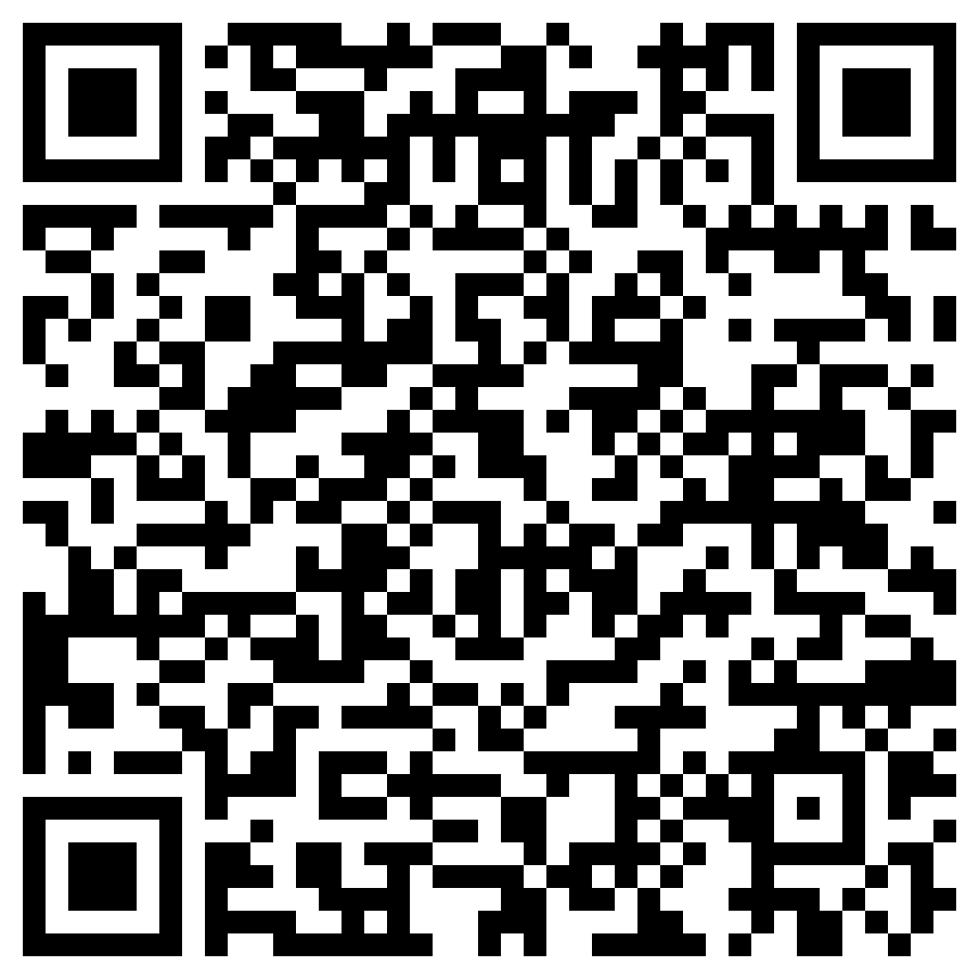
Meer weten?
IPLO basistakenpakket: Basistakenpakket, uitgevoerd door omgevingsdiensten | Informatiepunt Leefomgeving (iplo.nl)

